Slide 1
Sales_Lead 마케팅 플랫폼
4조 유희상 박지용 정종찬 임연주

Slide 2
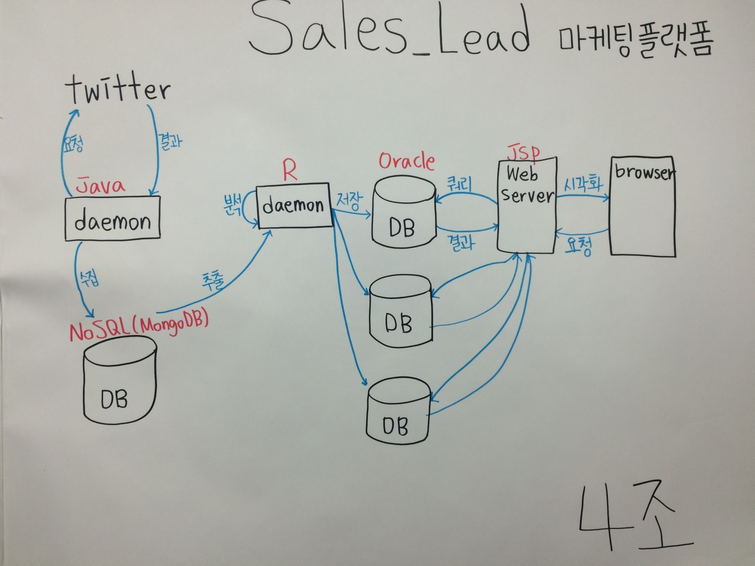
01
역할 및 분담

Slide 3
02
진행 상황
1주차
2주차

Slide 4
03
향후계획
1주차 미완성 과제 완성 – 사이클하나 돌리기
Web Page 만들기
R 분석

Slide 5

THANK YOU
Notes:
Thumbs up image 출처 : http://www.freepik.com/free-icon/thumb-up-black-hand-symbol_731820.htm#term=thumbs up&page=2&position=21

Slide 6
Twitter
요청
결과
DeaMon
R
수집
MongoDB

